Slide 1

Notes:
Cho HS xem bộ phim: “Bộ quần áo mới của hoàng đế” và yêu cầu HS tưởng tượng phần kết theo cách của mình

Slide 2


Bài 6:
truyện truyền kì và truyện trinh thám
Nói và nghe
Kể một câu chuyện tưởng tượng

Slide 3


I.
Định hướng

Slide 4


1. Khái niệm
- Câu chuyện tưởng tượng là một câu chuyện không có thật, do người kể tự hình dung, tưởng tượng ra.
- Câu chuyện tưởng tượng phải có cơ sở từ thực tế cuộc sống; có ý nghĩa, mang đến một thông điệp về cuộc sống và con người…
Notes:
Câu chuyện tưởng tượng có thể do các em tạo ra nhưng cũng có thể dựa vào một câu chuyện đã có sẵn để kể theo cách của mình như phần Viết truyện kể sáng tạo đã học.

Slide 5

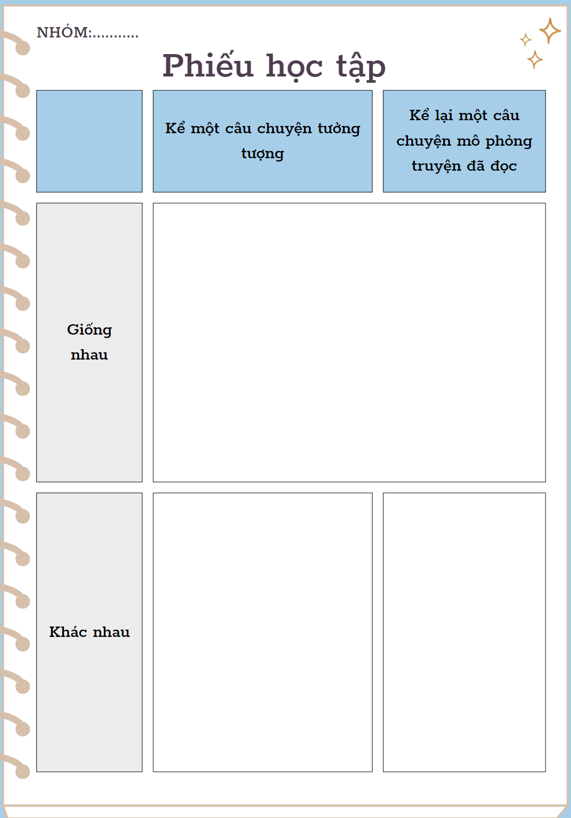
Think – PAIR - SHARE
 | Kể một câu chuyện tưởng tượng | Kể lại một câu chuyện mô phỏng truyện đã đọc
Giống nhau
Khác nhau

Slide 6
 | Kể một câu chuyện tưởng tượng | Kể lại một câu chuyện mô phỏng truyện đã đọc
Giống nhau | Có bối cảnh (không gian, thời gian diễn ra câu chuyện); có cốt truyện (chuỗi hành động của các nhân vật); có nhân vật (con người, con vật, thần tiên, cây cối, đồ vật,...).
Khác nhau | Hoàn toàn do người kể sáng tạo | Dựa trên nội dung truyện gốc, thay đổi, điều chỉnh một số chi tiết, ngôi kể,...

Slide 7
2. Yêu cầu cần chú ý
Người kể | Người nghe
- Tưởng tượng, sáng tạo một câu chuyện để kể - Lựa chọn ngôi kể phù hợp với mục đích, đối tượng, nội dung của chuyện kể. - Thay đổi ngôn ngữ kể cho tương thích với ngôi kể và đối tượng lắng nghe. - Kết hợp lời kể với các yếu tố điệu bộ, cử chỉ…để tăng tính sinh động, hấp dẫn của hoạt động kể | - Nắm được các diễn biến chính của câu chuyện được kể. - Nhận diện được ngôi kể của câu chuyện và giọng điệu, thái độ của người kể. - Suy nghĩ về ý nghĩa nhân sinh, thông điệp của truyện đằng sau những chi tiết, nhân vật, sự việc tưởng tượng. - Tìm hiểu cái hay, cái đặc sắc của những yếu tố tưởng tượng, hư cấu, những đoạn kể kết hợp với miêu tả và biểu cảm.

Slide 8


II.
Thực hành

Slide 9

Đề bài: Lựa chọn một trong hai đề sau:
(1) Hãy nhập vai một trong ba nhân vật: Me-ri, cha dượng hoặc mẹ Me-ri trong văn bản “Vụ cải trang bất thành” (trích “Sơ-lốc Hôm” của Đoi-lơ) đề kể lại câu chuyện trong phần (3) của văn bản.
(2) Hãy kể lại theo lời của Trương Sinh về cuộc trò chuyện giữa chàng và Phan Lang (trong văn bản "Chuyện người con gái Nam Xương" của Nguyễn Dữ).

Slide 10

1. Chuẩn bị
- Xác định đối tượng người nghe và bối cảnh trình bày để chuẩn bị nội dung kể phù hợp.
- Chuẩn bị các phương tiện trình chiếu (nếu có).

Slide 11
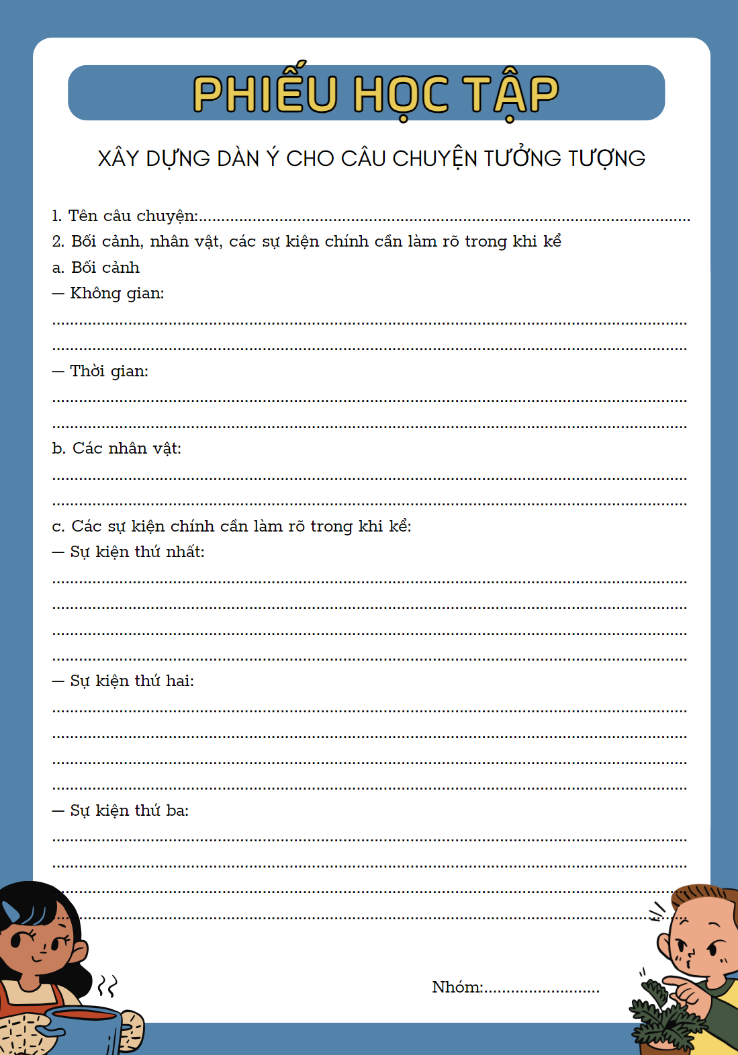
2. Tìm ý và lập dàn ý
PHIẾU HỌC TẬP: XÂY DỰNG DÀN Ý CHO CÂU CHUYỆN TƯỞNG TƯỢNG
1. Tên câu chuyện: ....
2. Bối cảnh, nhân vật, các sự kiện chính cần làm rõ trong khi kể
a. Bối cảnh
– Không gian:
----------------------------------------------------------------------------------------------------------
– Thời gian:
----------------------------------------------------------------------------------------------------------
b. Các nhân vật:
----------------------------------------------------------------------------------------------------------
c. Các sự kiện chính cần làm rõ trong khi kể:
– Sự kiện thứ nhất:
----------------------------------------------------------------------------------------------------------
– Sự kiện thứ hai:
----------------------------------------------------------------------------------------------------------
– Sự kiện thứ ba:
----------------------------------------------------------------------------------------------------------

Slide 12

3. Nói và nghe
Phần mở đầu | - Chào hỏi người nghe, giới thiệu ngắn gọn về bản thân - Nêu nhan đề câu chuyện sẽ kể - Tóm tắt nội dung truyện trong vài câu ngắn (nếu cần)
Phần nội dung | - Giới thiệu nhân vật hoặc bối cảnh - Thuật lại các sự kiện, diễn biến câu chuyện theo một trình tự hợp lí - Kết hợp kể với miêu tả, biểu cảm. - Làm nổi bật sự kiện, nhân vật chính.
Kết thúc | - Kết thúc câu chuyện hợp lí - Nêu câu hỏi để người nghe tự rút ra ý nghĩa, chủ đề hay thông điệp từ câu chuyện - Cảm ơn người nghe

Slide 13
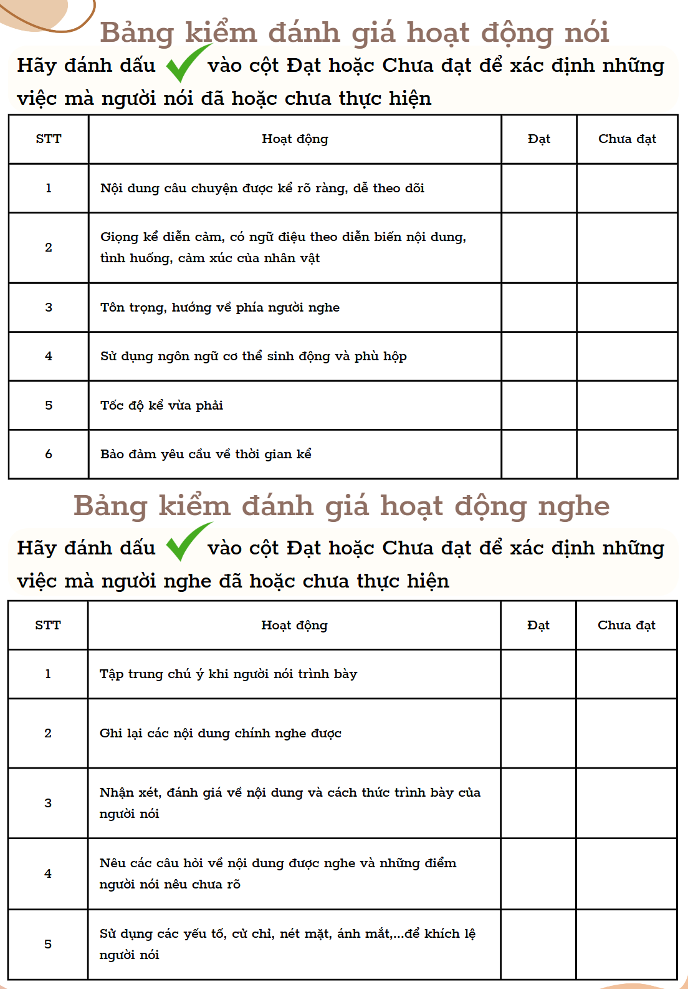

4. Kiểm tra và chỉnh sửa

Slide 14

Đề bài: Lựa chọn một trong hai đề sau:
(1) Hãy nhập vai một trong ba nhân vật: Me-ri, cha dượng hoặc mẹ Me-ri trong văn bản “Vụ cải trang bất thành” (trích “Sơ-lốc Hôm” của Đoi-lơ) đề kể lại câu chuyện trong phần (3) của văn bản.
(2) Hãy kể lại theo lời của Trương Sinh về cuộc trò chuyện giữa chàng và Phan Lang (trong văn bản "Chuyện người con gái Nam Xương" của Nguyễn Dữ).
Notes:
Gv chia lớp thành 4 nhóm (2 nhóm làm 1 đề), sau đó, mỗi nhóm cử 1 đại diện lên trước lớp thực hiện yêu cầu.
Các nhóm còn lại đánh giá bài nói theo bang kiểm

Slide 15
Đề bài: Hãy nhập vai một trong ba nhân vật: Me-ri, cha dượng hoặc mẹ Me-ri trong văn bản “Vụ cải trang bất thành” (trích “Sơ-lốc Hôm” của Đoi-lơ) đề kể lại câu chuyện trong phần (3) của văn bản.
Xin chào các bạn! Tôi là Me-ri, sống cùng mẹ và cha dượng. Tôi có vị hôn phu là Hót-mơ En-giô nhưng đã bị mất tích vào đúng hôm cử hành hôn lễ. Tôi đã tìm đến thám tử Hôm và nhờ giúp đỡ. Hôm nay, tôi đến nhà thám tử để xem kết quả tìm người đến đâu.

Slide 16
Đề bài: Hãy nhập vai một trong ba nhân vật: Me-ri, cha dượng hoặc mẹ Me-ri trong văn bản “Vụ cải trang bất thành” (trích “Sơ-lốc Hôm” của Đoi-lơ) đề kể lại câu chuyện trong phần (3) của văn bản.
Vừa đến cửa, tôi đã nghe thấy tiếng nói của Hôm ở trong phòng vọng ra. Nhìn qua khe cửa, tôi thấy Uyn-đi-banh (cha dượng tôi) đang thu mình trong ghế bành, đầu gọc xuống, sụp đổ hoàn toàn khi nghe Hôm kể lại toàn bộ sự việc. Hoá ra hắn (Uyn-đi-banh) đã lừa dối tôi bằng cách: lợi dụng sự đồng loã của vợ là mẹ tôi, cùng tình trạng cận thị nặng của tôi, để đóng giả làm Hót-mơ En-giô và tán tỉnh, tỏ tình với tôi. Hắn đã cải trang thành một người đàn ông khác, luôn phải đeo kính màu để che đậy cặp mắt vốn thân quen, đeo râu tóc giả, biến giọng nói thông thường thành một giọng nói thì thâm khó nghe. Hắn đã thành công trở thành một anh chàng Hót-mơ Ên-giô để gạt ra ngoài lề tất cả những đối thủ lăm le tán tỉnh tôi. Tôi đã tin tưởng và đính hôn với gã. Thật đáng thương cho tôi!

Slide 17
Đề bài: Hãy nhập vai một trong ba nhân vật: Me-ri, cha dượng hoặc mẹ Me-ri trong văn bản “Vụ cải trang bất thành” (trích “Sơ-lốc Hôm” của Đoi-lơ) đề kể lại câu chuyện trong phần (3) của văn bản.
Nghe hết câu chuyện của Hôm, tôi đẩy cửa đi vào, nhìn chằm chằm vào gã cha dượng. Tôi thật sự không dám tin vào sự thật này. Gã cha dượng nhìn thấy tôi liền hốt hoảng, sợ hãi bỏ chạy ra khỏi căn nhà của Hôm. Tôi rất cảm ơn Hôm đã giúp mình làm sáng tỏ vụ việc, tránh được một sai lầm khủng khiếp trong đời.

Slide 18
Đề bài: Hãy kể lại theo lời của Trương Sinh về cuộc trò chuyện giữa chàng và Phan Lang (trong văn bản "Chuyện người con gái Nam Xương" của Nguyễn Dữ).
Xin chào thầy cô và các bạn. Hôm nay em sẽ kể về một câu chuyện tưởng tượng của em về cuộc gặp gỡ của Trương Sinh và Phan Lang theo lời của Trương Sinh.
Ngày hôm ấy, lòng tôi nặng trĩu với nỗi đau và sự ân hận khôn nguôi về cái chết của Vũ Nương, tôi lang thang bên bờ sông Hoàng Giang, nơi nàng đã gieo mình xuống để chứng minh sự trong sạch. Từ xa, tôi thấy một chiếc thuyền lớn đang cập bến. Trên thuyền, một người đàn ông trung niên, dáng vẻ trang nghiêm, bước xuống. Đó là Phan Lang, người mà tôi chưa từng gặp, nhưng ánh mắt ông ấy đã khiến tôi cảm thấy có điều gì đó đặc biệt.

Slide 19
Đề bài: Hãy kể lại theo lời của Trương Sinh về cuộc trò chuyện giữa chàng và Phan Lang (trong văn bản "Chuyện người con gái Nam Xương" của Nguyễn Dữ).
Khi Phan Lang bước đến gần, ông ấy nhìn tôi với ánh mắt đầy thương cảm. Chúng tôi bắt đầu câu chuyện, và tôi kể cho ông nghe về nỗi đau mất mát Vũ Nương. Ông lặng lẽ lắng nghe, rồi khẽ nói: "Ta từng gặp nàng dưới thủy cung. Nàng không chết, nàng chỉ rời bỏ dương gian mà thôi."
Tôi sững sờ, không thể tin vào tai mình. Phan Lang tiếp tục kể về cuộc gặp gỡ kỳ lạ của ông với Vũ Nương dưới thủy cung, về những lời nàng nhắn gửi và mong muốn tôi hiểu ra sự thật. Ông kể rằng, sau khi rơi xuống sông, Vũ Nương đã được các tiên nữ cứu và đưa về thế giới dưới nước. Nàng sống ở đó, vẫn nhớ về gia đình, về tôi và con trai Đản, và mong rằng tôi sẽ hiểu rõ lòng nàng.

Slide 20
Đề bài: Hãy kể lại theo lời của Trương Sinh về cuộc trò chuyện giữa chàng và Phan Lang (trong văn bản "Chuyện người con gái Nam Xương" của Nguyễn Dữ).
Lòng tôi như tan nát thêm một lần nữa khi nhận ra sự nghi ngờ mù quáng của mình đã đẩy nàng vào tình cảnh này. Phan Lang trao cho tôi chiếc trâm ngọc và dặn dò rằng đó là vật nàng gửi lại để minh chứng cho lòng chung thủy và trong sạch của nàng.
Khi Phan Lang rời đi, tôi ngồi lại bên bờ sông, nhìn vào chiếc trâm ngọc lấp lánh trong tay. Tôi thầm nhủ, mình đã quá ngu muội và nóng vội, để rồi đánh mất người vợ hiền lành, đức hạnh. Từ đó, tôi quyết tâm sống tốt, chăm sóc con trai và luôn nhớ về Vũ Nương với lòng kính trọng và hối tiếc vô hạn.

Slide 21
Đề bài: Hãy kể lại theo lời của Trương Sinh về cuộc trò chuyện giữa chàng và Phan Lang (trong văn bản "Chuyện người con gái Nam Xương" của Nguyễn Dữ).
Cuộc trò chuyện với Phan Lang đã mở ra trong tôi một sự thật đau đớn nhưng cần thiết. Đó là bài học về niềm tin, lòng chung thủy và sự tôn trọng lẫn nhau trong hôn nhân. Dù Vũ Nương không thể trở về, nhưng ký ức về nàng sẽ mãi mãi sống trong lòng tôi, như một ngọn đèn sáng dẫn lối cho những ngày tháng còn lại của cuộc đời.
Câu chuyện của em đến đây là kết thúc. Rất cảm ơn thầy cô và các bạn đã lắng nghe.

Slide 22

Kĩ thuật 3-2-1
- Em hãy viết lại 3 điều mà em thấy mình đã làm tốt trong buổi nói – nghe ngày hôm nay.
- Em hãy đánh giá 2 điều mình còn cần cải thiện trong buổi nói – nghe tiếp theo.
- Em hãy chỉ ra 1 điểm mà mình làm chưa tốt trong buổi nói và nghe.
- Em hãy bình chọn 1 người nói xuất sắc và 1 người nghe tích cực trong buổi nói – nghe ngày hôm nay.

